Slide 1

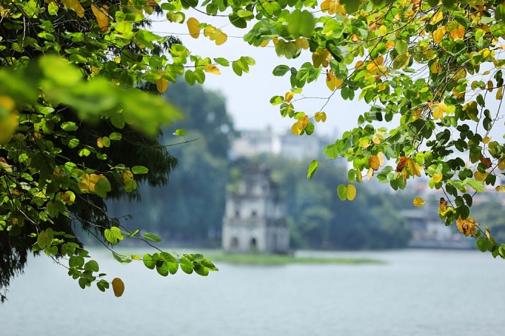
Chủ đề 5: Tiết: 14+15+16+17
SẢN VẬT HÀ NỘI

Slide 2

MỤC TIÊU CỦA CHỦ ĐỀ
Nêu tên một số sản vật đặc trưng của Hà Nội. Lịch sử quá trình Hình thành và phát triển của sản vật Hà Nội
2. Vị trí, thời gian hình thành và phát triển sản vật địa phương.
3. Giới thiệu chất lượng sản vật Hà Nội
4. Ý nghĩa của sản vật Hà Nội.

Slide 3

Tiết 15+16+17+18: MỘT SỐ SẢN VẬT ĐẶC TRƯNG CỦA HÀ NỘI
THẢO LUẬN NHÓM
Nêu tên một số sản vật đặc trưng của Hà Nội. Lịch sử quá trình hình thành và phát triển của sản vật Hà Nội.
2. Vị trí, thời gian hình thành và phát triển sản vật địa phương.
3. Giới thiệu chất lượng sản vật Hà Nội.

Slide 4
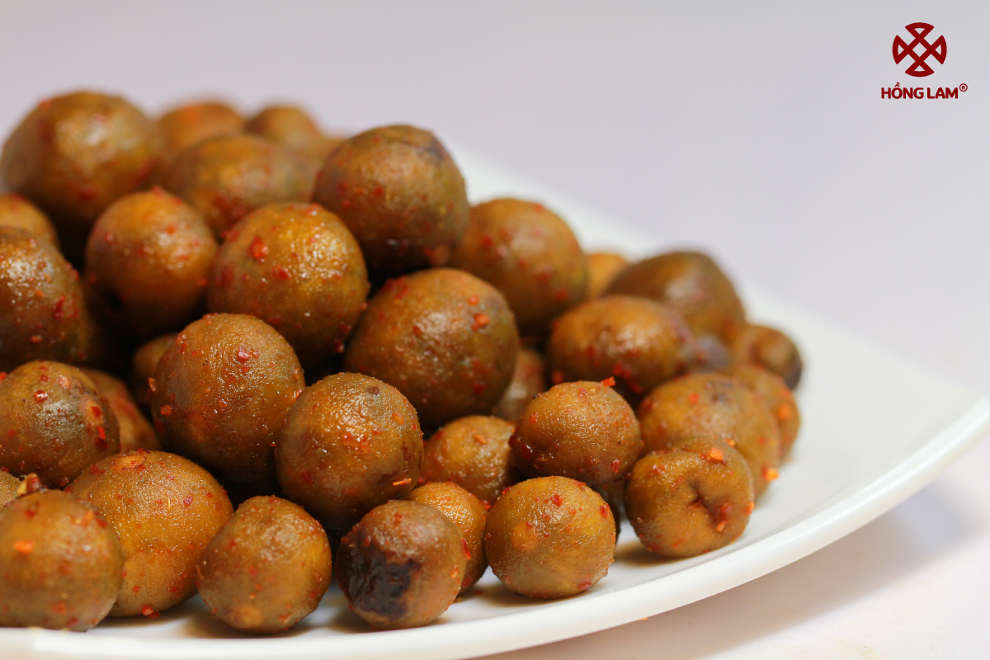
1. Ô mai Hà Nội
Ở Việt Nam, ô mai bắt nguồn từ các vị khách gốc Hoa khi đến Việt Nam. Có một thuyết kể lại câu chuyện về một quý bà sống ở phố cổ, trong một buổi khách đến chơi nhà, sau khi cơm nước xong liền mang đĩa ô mai ra để nhâm nhi cùng trà nóng. Hai hậu vị hợp nhau đến bất ngờ, khiến cho lâu dần trở thành thói quen ăn ô mai, thưởng trà thanh cảnh suốt vài thập niên nay của người Tràng An.
Ô mai ngày nay đã dần phổ biến, được tiêu thụ rộng rãi với mức giá phải chăng hơn. Bằng sự khéo léo và sức sáng tạo của mình, những nghệ nhân người Việt đã biến món ăn này mang màu sắc và hương vị của riêng mình với đủ vị chua, cay, mặn, ngọt… Bí kíp gia truyền của từng gia đình trên con phố Hàng Đường lại tạo nên một vị ô mai riêng, làm xao xuyến lòng người thưởng thức.

Slide 5
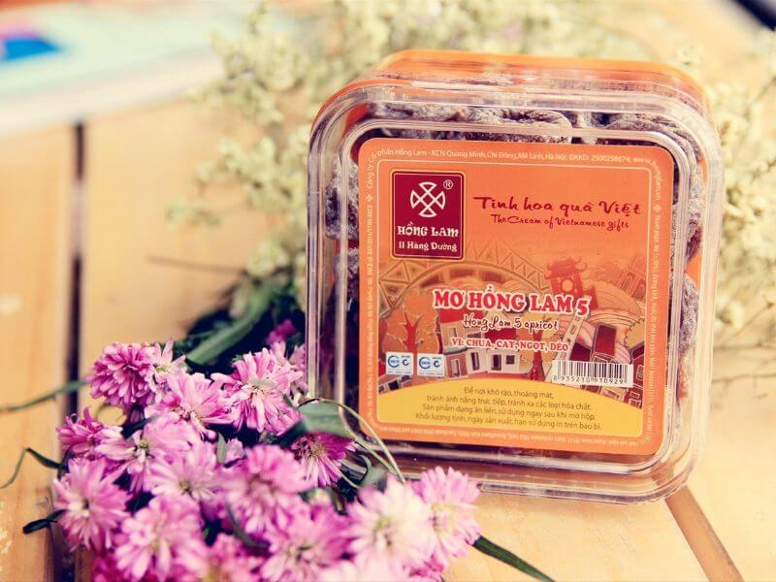
1. Ô mai Hà Nội
Ô mai Hà Nội truyền thống được làm từ nhiều loại quả nhưng hầu hết là những loại quả có vị chua thanh như mận, khế, sấu, mơ,…Khi ăn ô mai, du khách sẽ cảm nhận được đầy đủ hương vị chua, cay, mặn, ngọt hòa lẫn vào nhau tinh tế, thêm vào đó là hương thơm nhè nhẹ của cam thảo làm tăng thêm phần đặc sắc cho món ô mai.
Đối với người Hà Nội, ô mai là thức quà Tết không thể thiếu trong mọi bữa tiệc trà của mọi gia đình. Du khách có thể mua món quà đặc sản này tại phố Hàng Đường và chọn ngay tiệm ô mai lâu đời Hồng Lam – đây là thương hiệu nổi tiếng cho ô mai Hà Nội. Giá ô mai dao động từ 55.000 – 90.000 đồng/ lọ tùy loại, tùy kích thước.

Slide 6
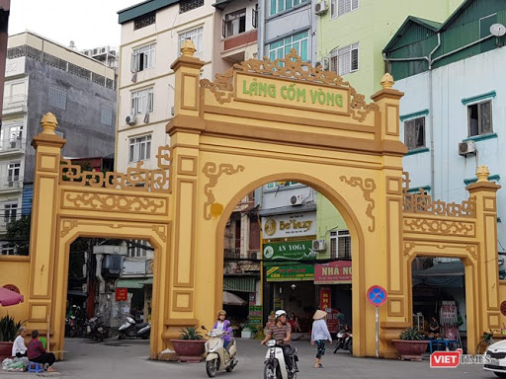
2. Cốm Làng Vòng
Đây là một sản phẩm đặc trưng của làng Vòng (thôn Hậu) cách trung tâm Hà Nội khoảng 5–6 km, nay là phường Dịch Vọng Hậu, quận Cầu Giấy, Hà Nội.
🍂Theo truyền thuyết, thời vua Lý Thái Tổ dời kinh đô về Thăng Long, có một năm trời đất lụt lội làm dân mất mùa. Cánh đồng lúa làng Vòng đang ngậm hạt cũng chìm trong lũ lụt. Có một chàng trai làng Vòng xả mình vào dòng nước lũ, đi cắt những ngọn lúa ngậm sữa thoi thóp kia về suốt ra, rang và giã cho người mẹ già ăn cầm bữa.

Slide 7
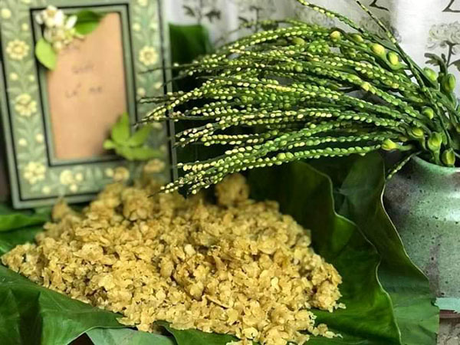
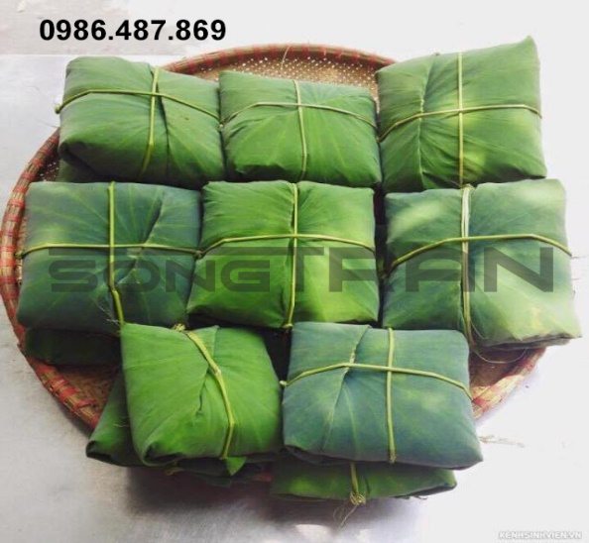
2. Cốm Làng Vòng
Cốm có màu xanh mát như màu xanh của ngọc bích, hạt cốm dẻo, ngọt thơm mùi sữa của lúa nếp non và được gói trong 2 lớp lá, một lớp lá ráy tươi đảm bảo cốm không bị khô, ngoài là lớp lá sen thoảng hương thơm ngát, buộc trong sợi rơm lúa nếp vàng tươi khiến món ăn càng mang đậm chất hương đồng gió nội.
Du khách có thể thưởng thức những món ăn được làm từ cốm như: bánh cốm, xôi cốm, chả cốm,…
Để mua cốm làng Vòng chính hiệu, du khách có thể tới địa chỉ Cốm Làng Vòng Bà Hoản tại số 36, Ngõ 63 (trước là Số 18, Ngõ 99) Đường Xuân Thủy, Dịch Vọng Hậu, Cầu Giấy, Hà Nội, với giá tham khảo khoảng 280.000đ/kg (tùy thời điểm).
Nếp non làm cốm làng Vòng
Vỉa hè phố cổ thơm lòng người mua
Lá sen gói cốm làm quà
Chuối tiêu chấm cốm đậm đà quê hương.

Slide 8
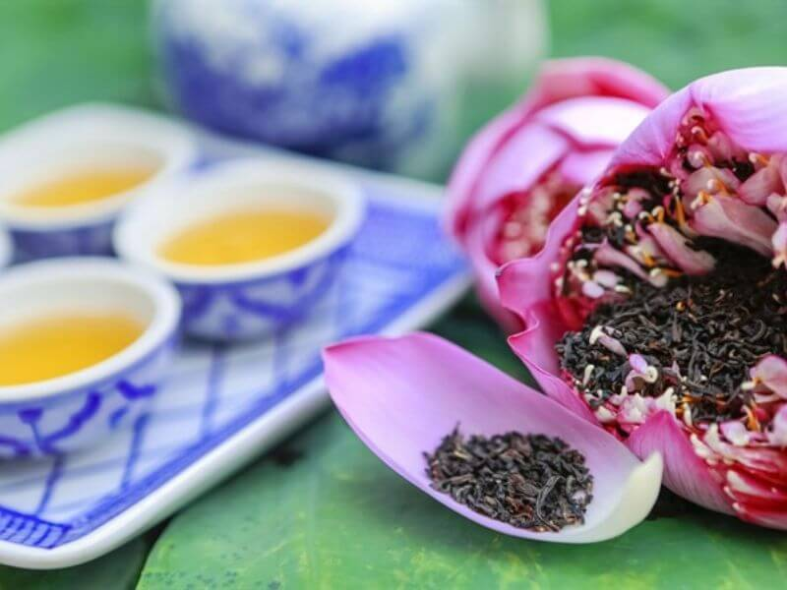
3. Trà sen
Trà (Chè) sen hồ Tây với danh xưng “thiên cổ đệ nhất trà” là món quà quý báu của người Hà Nội
Cụ Trinh Thục – Trần Thị Hà vốn là con gái quan tổng đốc Trần Tán Bình nổi tiếng trong giới sĩ phu Bắc Hà cuối thế kỷ XIX, sinh thời thường kể chuyện ngày xưa nhà vẫn mua sen, ướp trà, đãi khách. Ướp trà, phải là hoa sen đỏ, vì hương sen đỏ nồng đậm hơn, “ăn trà” hơn. Sau một ngày đêm ướp trà với gạo sen, phải đem bỏ lượt gạo sen cũ. Nhưng khi sàng sẩy, phải ngồi trong buồng kín, hệt như lúc lấy gạo sen, không được dùng quạt trần hay quạt máy, quạt nan, quạt giấy gì sất, kẻo bay hết hương sen. Sau mỗi đợt ướp trà như thế, người ta phải sàng bỏ lượt gạo sen cũ, đưa trà đi sấy khô rồi mới ướp tiếp đợt hoa khác.

Slide 9
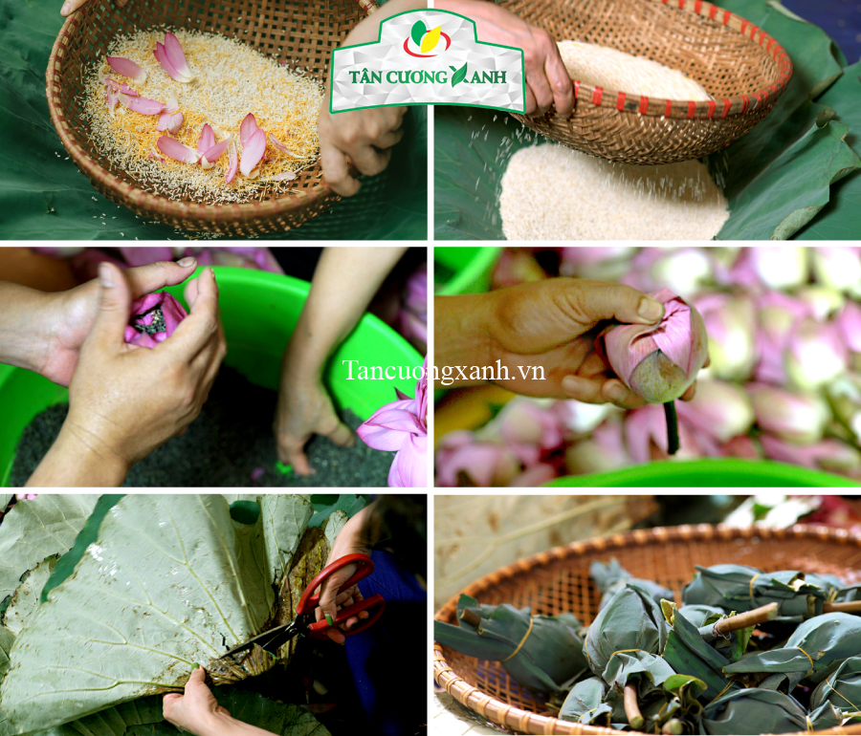
3. Trà sen
Nhiên liệu sấy tốt nhất là than hoa. Sấy không nên sấy nóng quá, chỉ để khoảng 50 đến 60 độ thôi. Nhưng mà phải sấy thật kỹ. Nếu sấy dối, đưa lên mũi ngửi thì thơm sực lên, nhưng mà để lâu sẽ chóng mốc. Nếu mà sấy kỹ thì tuy tốn sen nhưng bền hương. Sau chừng từ 5 – 7 lần ướp và sấy như thế, tùy theo mỗi nhà, trung bình cứ một cân chè ướp hết 1.000 đến 1.200, hoặc cao nhất là 1.500 bông sen, là được. Rồi đem đóng gói cất giữ theo lối gia truyền.Trà ướp hương sen Hà Nội cầu kỳ, tinh tế thế đấy! Trà sen Hồ Tây loại thượng hạng có giá thành rất đắt từ 10 – 13 triệu đồng một ký và khá khó mua. Người Hà Nội mời nhau dùng Trà ướp hương sen Hà Nội bày tỏ lòng trân trọng và tôn kính. Trà sen hồ Tây là kết tinh hương vị của đất trời Thăng Long.
Sấy trà hương là một nghệ thuật đặc biệt khe khắt, vì nó góp phần quyết định phẩm chất trà và quyết định độ bền của hương thơm sau này.

Slide 10
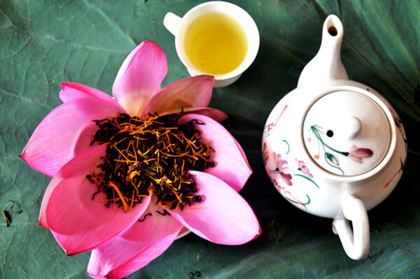
3. Trà sen
Mùa thu Hà Nội có hương cốm, thì mùa hè khách du lịch sẽ được đắm chìm trong vẻ đẹp thanh tao của sen Tây Hồ. Trong tiết trời gay gắt tháng 6 mùa hè, cũng là lúc hoa sen bắt đầu khoe sắc, cũng là lúc người ta thưởng thức những chén trà sen ngọt ngào xua tan đi cái nóng gay gắt của mùa hè. Trà sen được chế biến rất cầu kì, nên khi thưởng thức trà du khách sẽ cảm nhận được cái tinh hoa, đậm đà lan tỏa trong miệng.
Một số địa chỉ mua trà sen để bạn tham khảo:
Cửa hàng Ninh Hương, 22 Hàng Điếu, Hoàn Kiếm, Hà Nội
Trà Đông Sơn, 169 Nghi Tàm, Tây Hồ, Hà Nội
Trà Việt, 34 Giang Văn Minh, Ba Đình, Hà Nội

Slide 11
Tiết 2: Sản vật Hà Nội

Slide 12
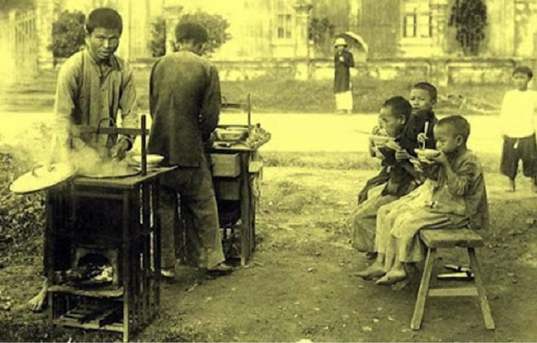
4. Phở Hà Nội
Phở xuất hiện khoảng giữa những
năm 1900 đến 1913”.
Một gánh phở ở Hà Nội đầu thế kỷ 20 – Ảnh tư liệu. Ảnh: docbaohangngay

Slide 13
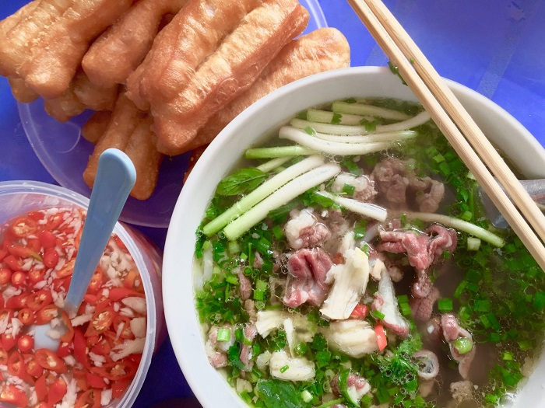
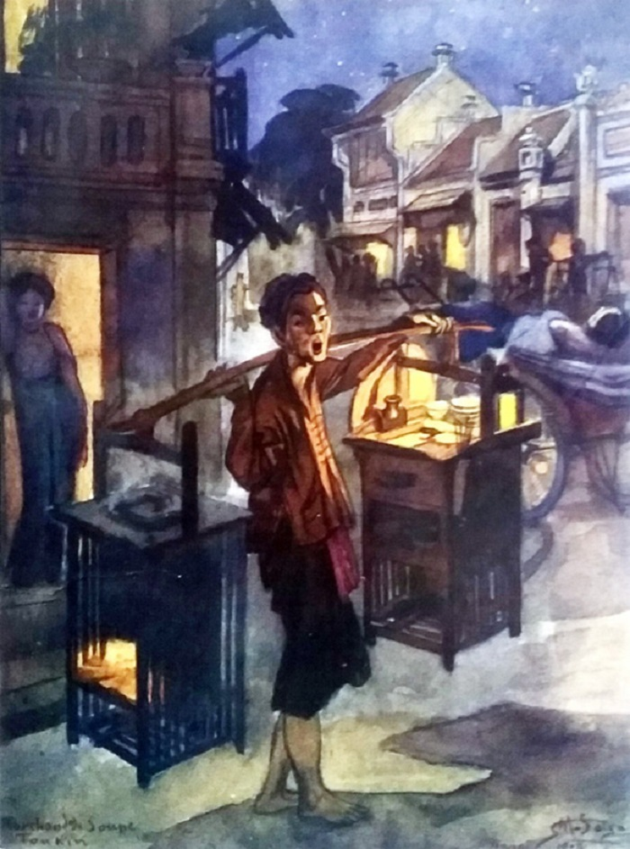
4. Phở Hà Nội
Tranh “Gánh phở rong ở Hà Nội” của Maurice Salge (1913). Ảnh: docbaohangngay

Slide 14
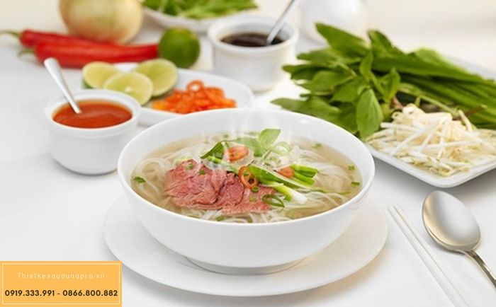
4. Phở Hà Nội
- Thành phần chính của phở là bánh phở và nước dùng cùng với thịt bò hoặc gà cắt lát mỏng. Ngoài ra còn kèm theo các gia vị như: tương, tiêu, chanh, nước mắm, ớt,… Những gia vị này được thêm vào tùy theo khẩu vị của từng người dùng. Phở thông thường dùng làm món ăn điểm tâm, hoặc ăn tối. Phở thường là phở bò, nhưng cũng có phở gà.
- Có lẽ không ngoa khi ví Hà Nội chính là không gian văn hóa của món ăn Việt hiện đã được biết đến trên toàn cầu: Phở! phở có thể xuất hiện ở nhiều nơi trên thế giới. Nhưng, nơi mà thực khách có thể thưởng thức hương vị phở một cách tinh tế nhất, chỉ có thể là Hà Nội…
Phở không chỉ là món ăn tuyệt ngon với đầy đủ dinh dưỡng mà còn chứa đựng trong đó cả sự tinh tế trong văn hóa ẩm thực của người Hà Nội.

Slide 15
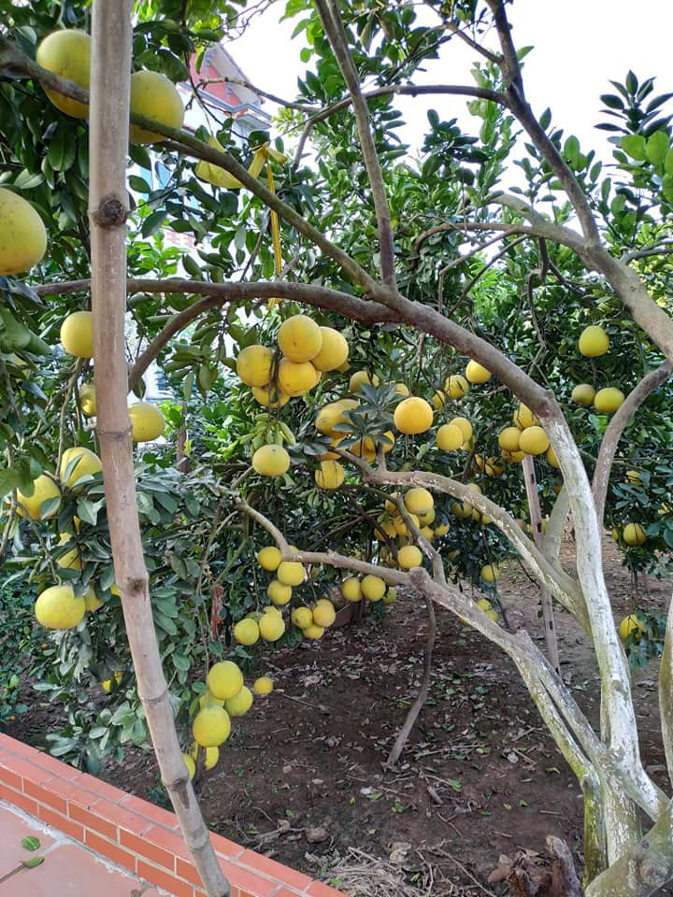
5. Bưởi Diễn
Theo thông tin từ nhà vườn Vân Thủy tại Minh Khai, Bắc Từ Liêm, Hà Nội kết hợp với tài liệu của trung tâm giống Học Viện Nông Nghiệp. Bưởi Diễn có nguồn gốc từ giống bưởi Đoan Hùng ở Phú Thọ. Theo các cụ lão làng của Đức Diễn kể lại, thì khoảng đầu thế kỷ 20, ông Lý Khang lên chơi Đoan Hùng, nhận thấy giống bưởi nơi đây ngon ngọt quá mới xin về trồng tại vùng Diễn (bao gồm các phường Minh Khai, Phúc Diễn, Phú Diễn thuộc quận Bắc Từ Liêm ngày nay). Qua thời gian và sự lai tạo tự nhiên đã thành một giống bưởi có quả vàng, ăn thơm ngọt khác xa bưởi Đoan Hùng nên người ta gọi đây là bưởi Diễn.

Slide 16
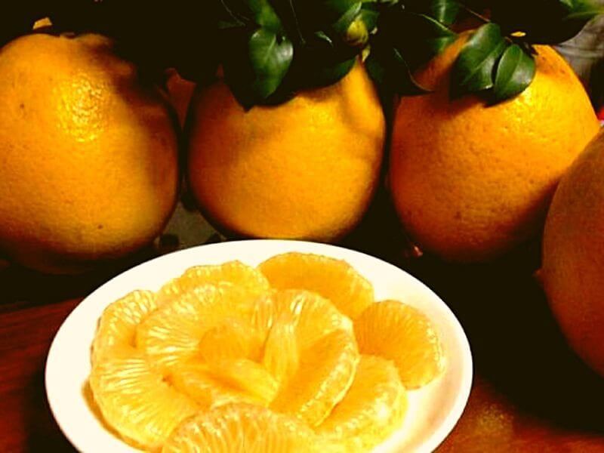
5. Bưởi Diễn
Bưởi Diễn đã từ vườn nhà trở thành hàng hóa chính, người ta còn trồng bưởi Diễn là bưởi cảnh, mang lại giá trị kinh tế cao cho vùng đất Phú Diễn.
Bưởi Diễn cũng là một trong những thứ quả nối tiếng Hà Nội. Diễn là tên của vùng đất sản sinh ra thứ quả thơm ngon này (Phúc Diễn, Bắc Từ Liêm, Hà Nội). Một trái bưởi Diễn thường nặng từ 0.8 tới 1 ký. Trái bưởi chuẩn chỉ lớn bằng tầm hai nắm tay, tròn, vỏ vàng mỏng và không quá nhẵn. Trái bưởi Diễn có cùi rất mỏng, chỉ tầm 2cm, múi vàng, ráo và không quá mềm. Tép bưởi Diễn có nhiều nước, vị lại ngọt đậm đà, thanh mát.
Bưởi Diễn rất kén đất, chỉ được trồng tại đất Phúc Diễn mới cho ra được loại quả có hương vị đúng chuẩn nhất, còn những vùng khác hoặc bán dọc đường thì chất lượng thua xa.
Bưởi Diễn chính hiệu có giá rơi vào khoảng xấp xỉ 30.000 – 45.000 đồng/ trái, còn bưởi Diễn “nhái” thì chỉ có giá tối đa tầm 20.000 – 35.000 đồng/trái (mức giá tham khảo).

Slide 17
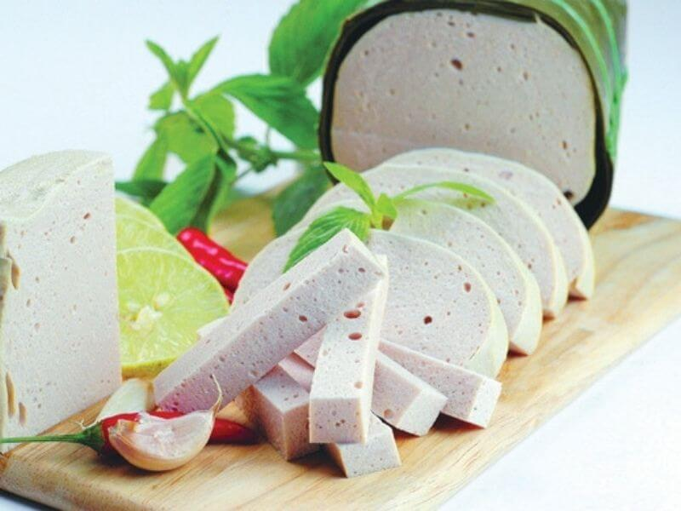
6. Giò chả Ước Lễ
Giò chả được đánh giá là tinh hoa của ẩm thực Hà thành bởi từ những miếng thịt heo nạc tươi rói, qua bàn tay khéo léo của người thợ bỗng chốc thành món ăn đầy mĩ vị. Ngon nhất vẫn phải là giò chả Ước Lễ - tên của ngôi làng truyền thống làm giò chả ở huyện Thanh Oai, Hà Nội. Với những công thức gia truyền quý báu đã tạo nên một hương vị giò chả đặc trưng, vang tiếng khắp cả nước.

Slide 18
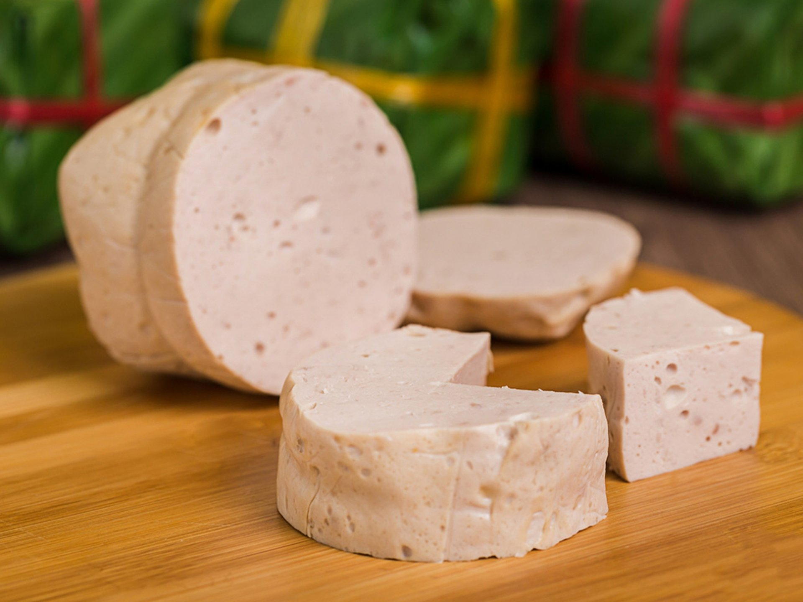
6. Giò chả Ước Lễ
Những địa chỉ bán giò chả Ước Lễ - món đặc sản nổi tiếng tại Hà Nội du khách có thể ghé qua để mua về làm quà như:
+ Hàng giò chả Ước Lễ tên Hương Lan ở số 166 Tây Sơn, Hà Nội
+ Giò chả Ước Lễ chính hiệu tại cửa hàng Chiến Thu ở số 5, ngõ 5, Nguyễn Cao, Hai Bà Trưng, Hà Nội.
Hay các cửa hàng giò chả trên các con phố như Lê Văn Hưu, Trần Xuân Soạn hay phố Huế, phố Vọng.
Giá tham khảo: Từ 150.000 – 300.000 đồng/kg tùy theo loại.

Slide 19
Tiết 3: Sản vật Hà Nội

Slide 20
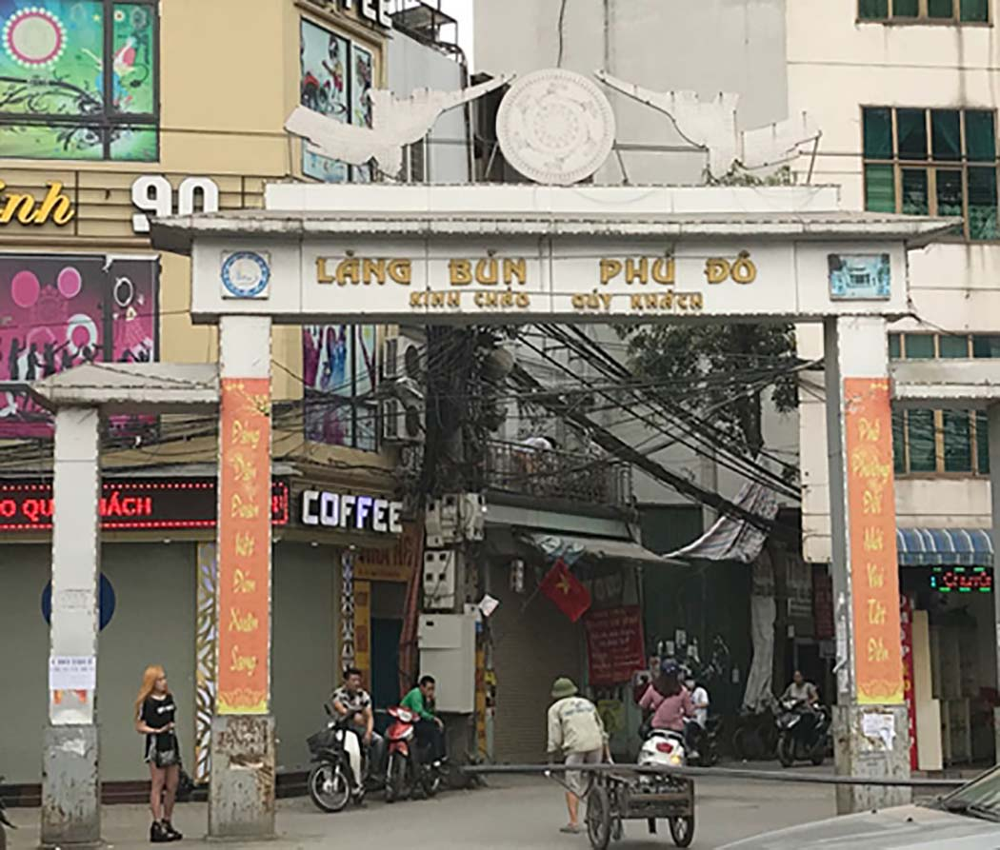
7. Bún Phú Đô Hà Nội
Theo các cao niên trong làng, tương truyền kể lại, lịch sử nghề làm bún ở Phú Đô có từ cách đây hàng trăm năm, tổ nghề là cụ Hồ Nguyên Thơ. Cụ được thờ cùng với các vị hoàng thành tại đình làng Phú Đô.

Slide 21
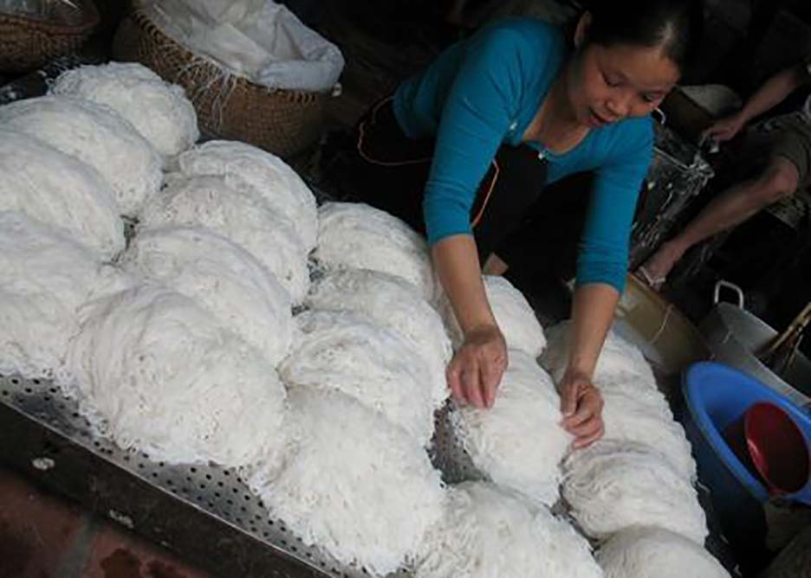
7. Bún Phú Đô
Bún Phú Đô – thứ bún có sợi tròn, trắng mềm, thơm ngon đặc biệt là một trong những tinh hoa ẩm thực của đất kinh kỳ ngàn năm văn hiến.
Con ngõ dẫn vào làng Phú Đô – ngôi làng nổi tiếng ở xã Mễ Trì, huyện Từ Liêm, Hà Nội – dài hun hút, bề ngang chưa được 2 mét. Ngôi làng nằm khép mình bên cạnh sân vận động quốc gia Mỹ Đình bề thế.

Slide 22
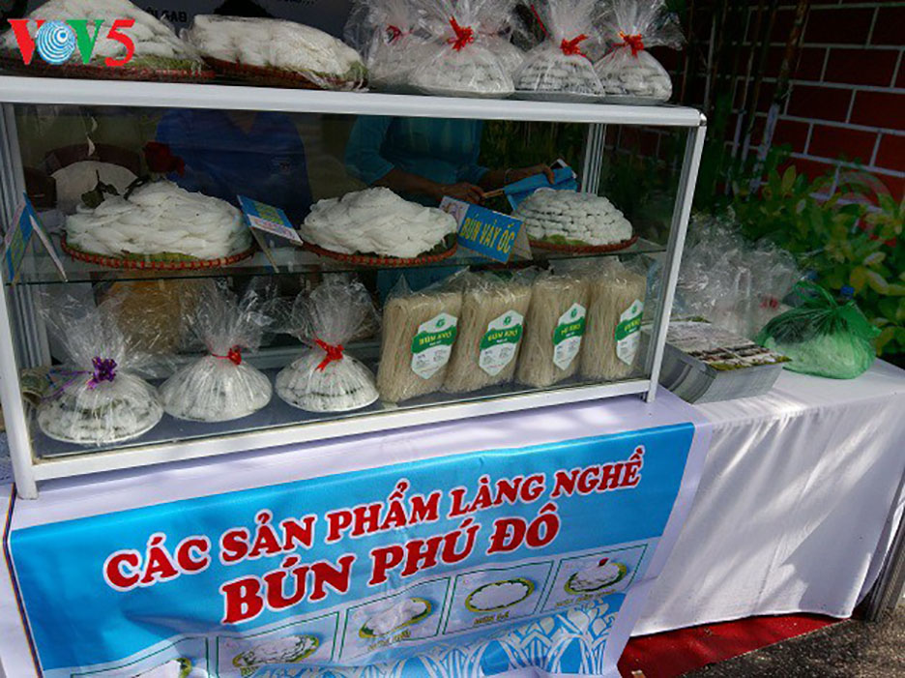
7. Bún Phú Đô
“Bún Phú Đô rất dễ phân biệt với các loại bún khác bởi lẽ, sợi bún Phú Đô tròn, mềm, trắng trong chứ không trắng đục. Khi ăn thì cảm nhận được sợi bún mềm, ngậy, hấp dẫn, ngấu nước chứ không dai, không chua, không nát như bún khác loại”, ông Tính phân tích rành rọt. Những năm gần đây, ở Phú Đô, số gia đình làm bún không còn nhiều, phần lớn chuyển sang buôn bán, kinh doanh. Từ gần ngàn hộ gia đình, nay còn chưa đầy trăm hộ “sống chết” với nghề.

Slide 23
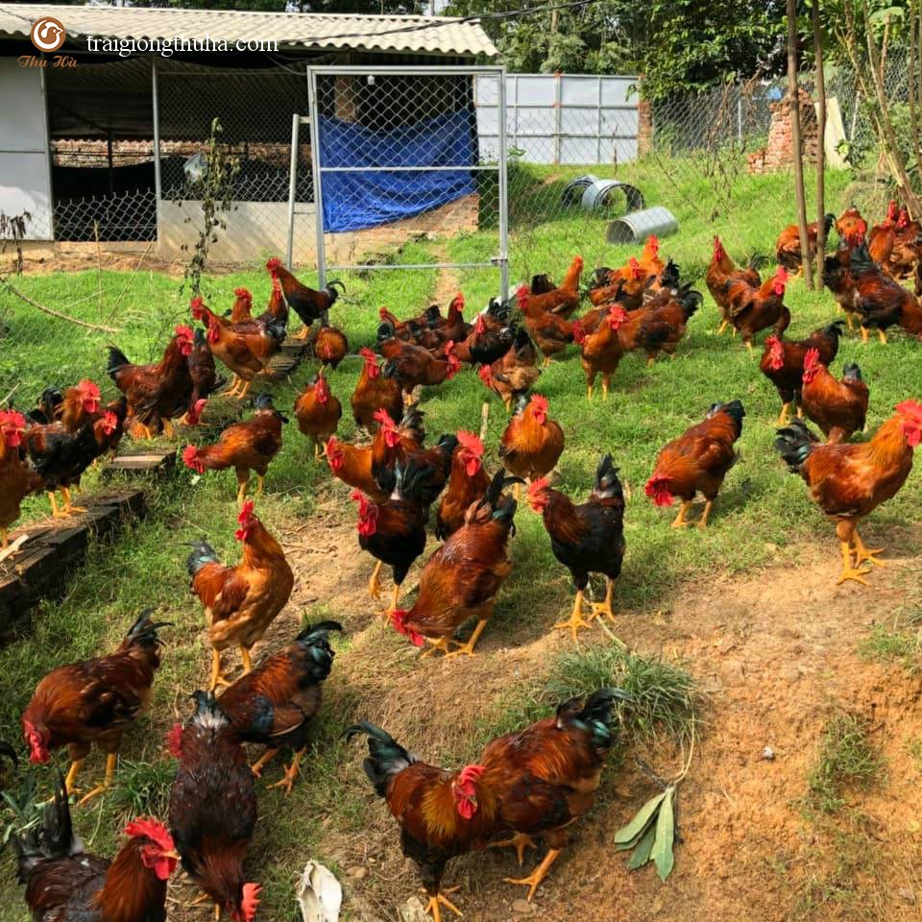
8. Gà Mía giống gà nội địa tại Hà Nội
Gà Mía là một giống gà nội địa của Việt Nam, chúng có nguồn gốc từ ở xã Phùng Hưng, huyện Tùng Thiện, tỉnh Hà Tây nay thuộc xã Đường Lâm, thị xã Sơn Tây, thành phố Hà Nội (Làng cổ Đường Lâm). Giống gà này là một đặc sản của Hà Tây. Đây là một giống gà có từ lâu đời, Tên gọi gà mía gắn liền với những địa danh tiêu biểu của xứ Đoài cổ kính như chợ Mía, chùa Mía. Ngoài cung cấp cho lễ hội trong làng, người dân nơi đây còn dùng gà Mía trong lễ cưới.

Slide 24
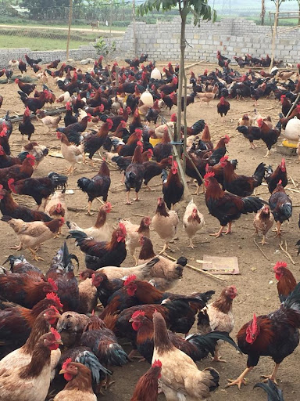
Gà Mía có chất lượng thịt thơm, da giòn, mỡ dưới da ít, có vị ngọt, đậm đà dai mềm thơm thịt, thịt chắc, màu trắng, da vàng ăn rất giòn, đậm ngọt.
Ngoài những chất albumin, chất béo, thịt gà còn có các vitamin A, B1, B2, C, E, a-xít, can-xi, phốt pho, sắt. Hàm lượng protein và phức hợp của amino a-xít trong thịt gà có ảnh hưởng tích cực đến não bộ có tác dụng cải thiện huyết áp và nhịp tim. Theo Đông Y, loại thịt này còn chữa xích bạch đới, lỵ, ung nhọt, là loại thực phẩm bổ âm cho tỳ vị, bổ khí, huyết và thận. Đặc biệt, thịt gà có tác dụng bồi bổ cao cho người bị bệnh lâu ngày, dạ dày bị phong hàn, suy yếu không hấp thu được thức ăn. Ngoài bổ khí huyết, thịt gà còn giúp trừ phong.

Slide 25

Em hãy vẽ một bức tranh giới thiệu về một món đặc sản mà em thích

Slide 26
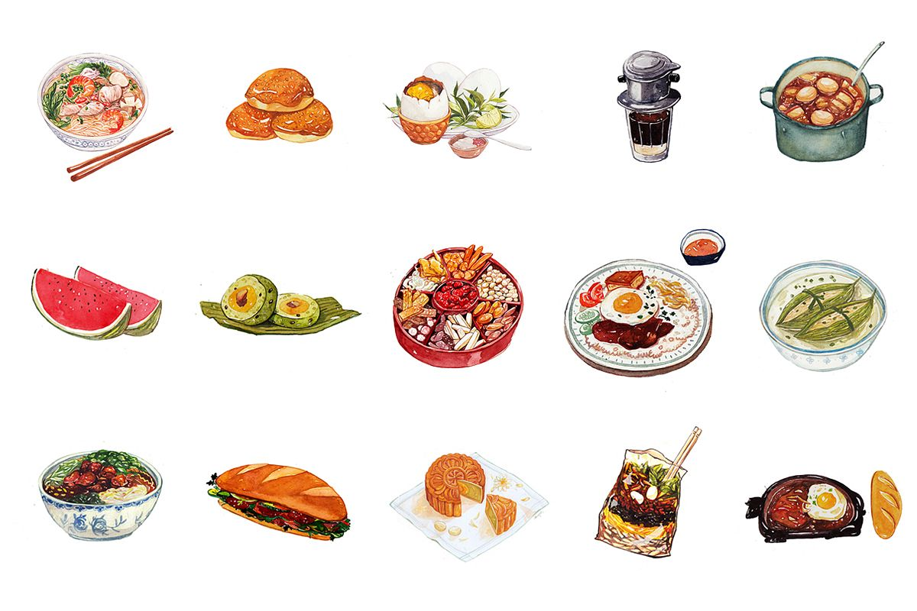
1 số hình ảnh về đặc sản Hà Nội.

Slide 28
Tiết 4: Sản vật Hà Nội

Slide 29
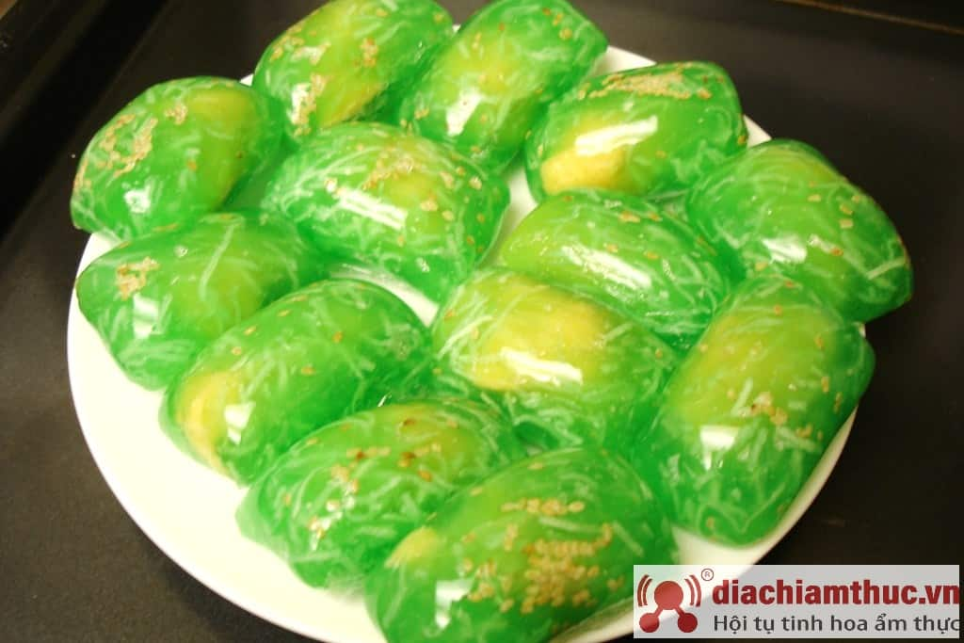
9. Bánh Xu Xê
Đây vốn là loại bánh chỉ xuất hiện vào những ngày lễ tết nhưng ngày nay nếu các bạn đặt chân đến Hàng Than vào những ngày thường các bạn vẫn có thể nhìn thấy chúng. Bánh xu xê hình vuông, từng cặp màu vàng, màu trắng, màu đỏ vốn dĩ là đặc sản của Bắc Ninh nhưng nay trở thành loại bánh nổi tiếng của phố Hàng Than, Hà Nội.

Slide 30
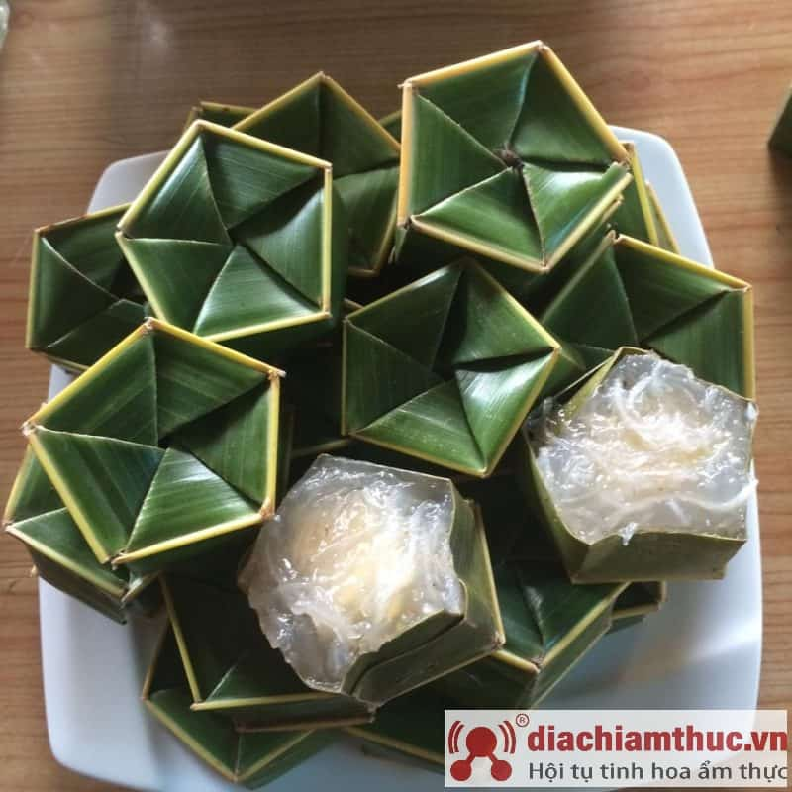
Bánh có mùi thơm ngậy của dừa, mứt sen, hương bưởi, đậu xanh.. đã ăn một lần khó lòng quên được. Để có thể mang được thức quà Hà Nội này về thì bạn hãy đến Hàng Than để mua được bánh chính hiệu. Giá mỗi chiếc bánh là 5.000 đồng/ chiếc. Và nhớ rằng hạn sử dụng của loại bánh này cũng rất ngắn. Hãy lưu ý khi lựa chọn để làm quà nhé các bạn.

Slide 31
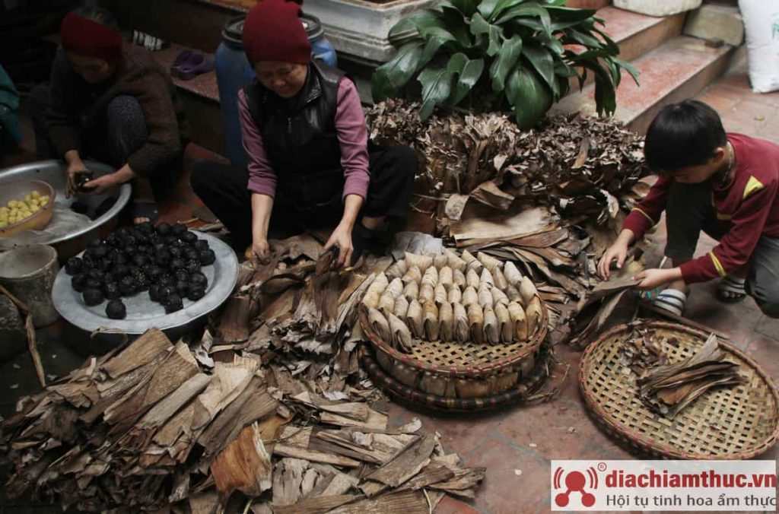
10. Bánh Gai Làng Giá
Bánh gai là món bánh quen thuộc có ở nhiều nơi, nhiều vùng miền. Nhưng nếu bạn đặt chân đến Hà Nội nhất định bạn phải thưởng thức bánh gai làng Giá để cảm nhận sự tinh tế, ngọt lành và đặc biệt của chiếc bánh gai được làm ra từ nơi có truyền thống và kinh nghiệm lâu đời. Chiếc bánh có màu đen, nhân làm bằng dừa tươi, đỗ xanh vô cùng thơm ngon. Chỉ cần cắn một miếng là bạn có thể cảm nhận được vị ngọt của bánh, vị thanh của dừa, vị béo thơm của đỗ xanh và vừng.

Slide 32
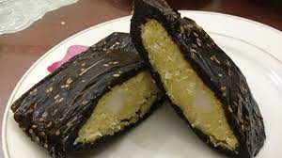
Những chiếc bánh gai được nghệ nhân làm đều tăm tắp nhìn rất bắt mắt. Chắc chắn bạn sẽ không phải hối hận khi lựa chọn bánh gai làng Giá làm quà. Chỉ cần nhớ rằng hạn sử dụng của bánh không lâu đâu nhé. Và bạn nhớ ghé bánh gai bà Minh, số 19 ngách 509/29 ngõ 509 Đại Mỗ để có những chiếc bánh gai như ý để làm quà nhé!.

Slide 33
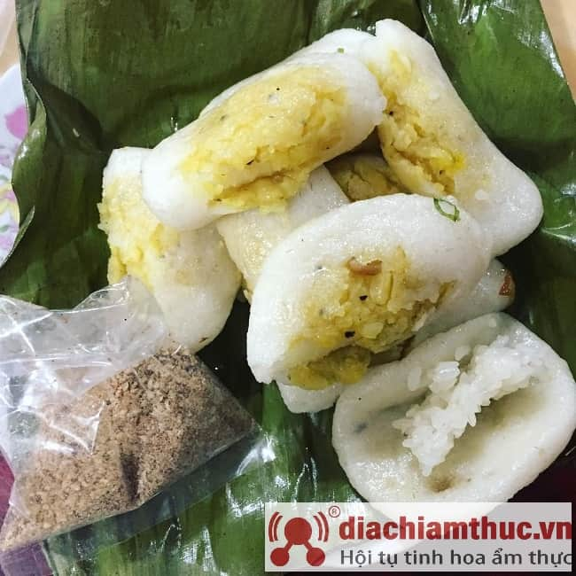
11. Bánh Dày Quán Gánh
Làng Quán Gánh xã Nhị Khê, huyện Thường Tín, Hà Nội nổi tiếng với món bánh dày vô cùng ngon. Bánh dày Quán Gánh có nhân đậu, thịt và nhân chay. Chiếc bánh với lớp vỏ trắng tròn, mịn màng cùng nhân đỗ ngọt dẻo dai.Bánh trắng mềm, chỉ cần cắn một miếng bạn sẽ cảm nhận được ngay cả mùi vị đất trời Hà Nội.

Slide 34
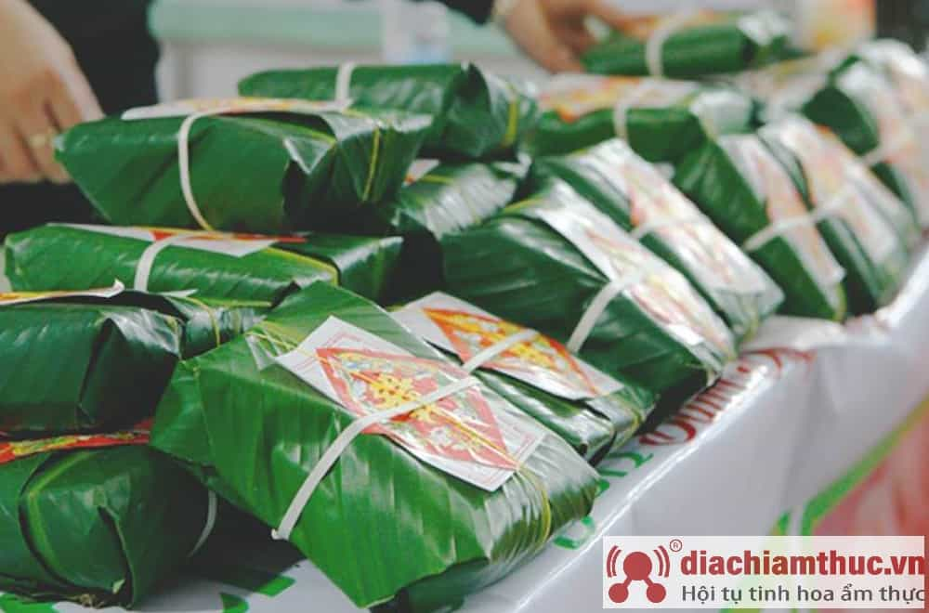
Bánh mới ra lò thường được cuốn trên lá dong, lá chuối để giữ bánh được nóng. Nếu muốn thưởng thức đặc sản Hà Nội bánh dày Quán Gánh thì du khách có thể lựa chọn mua tại những cửa hàng ở huyện Thường Tín với giá 39.000 đồng/ gói. Và để dễ dàng hơn, bạn có thể đến những địa chỉ uy tín sau đây nhé:

Slide 35
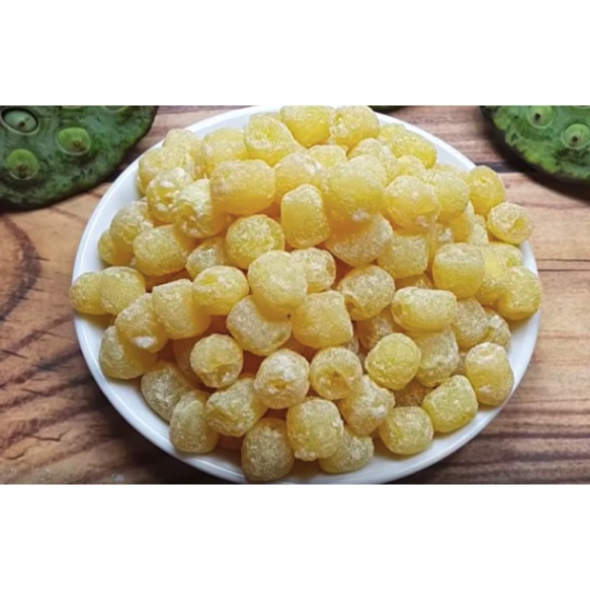
12. Mứt sen trần
Mứt là món ăn chơi không lạ lẫm với mọi người, nhất là dịp Tết. Thế nhưng nếu xét về hương vị truyền thống thì có lẽ khó có loại mứt nào qua được mứt sen trần của người Hà Nội. Hạt mứt sen trần nhỏ xinh, giơ lên ánh sáng là cảm nhận ngay được độ trong suốt của nước đường ngấm. Ngồi nhâm nhi vài hạt mứt sen với chén trà ấm nóng, râm ran câu chuyện ngày Tết trong không khí đoàn viên là một thú vui thật hạnh phúc.

Slide 36
Bài tập về nhà

